Slide 1
HTML
Update. 2020. 06
Writer – Shin Sam

Slide 2

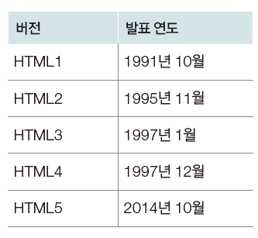
WWW 개요
팀 버너스 리
최초 웹 개발자
W3CWorld Wide Web Consortium 창설
HTML 표준을 비롯한 웹 표준안을 제작, 제안하는 일을 하는 국제적인 웹 표준화 단체

Slide 3
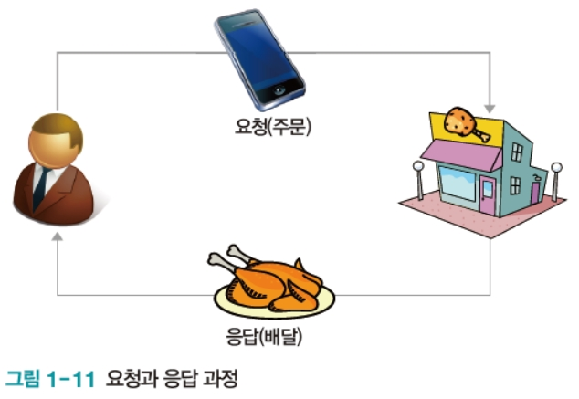
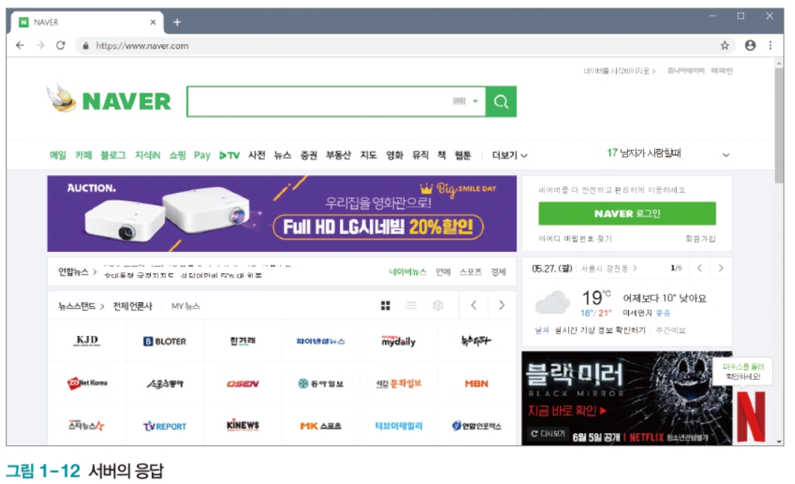
WWW 개요
웹(Web): 요청과 응답 과정 (예 : 치킨 주문)
URL: 웹에서 어떤 대상을 구분하는 주소

Slide 4
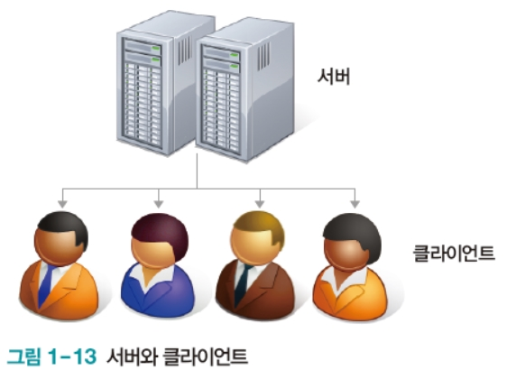
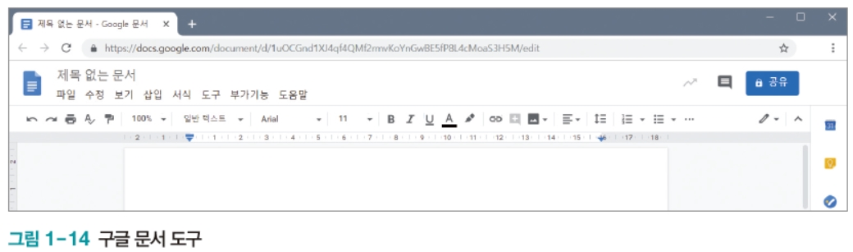
WWW 개요
서버와 클라이언트
서버 프로그램(백엔드 프로그램)
자바, C#, 루비, 파이썬, 자바스크립트
웹 프레임워크(ASP.NET, JSP, PHP 등)
MVC 프레임워크(ASP.NET MVC, Spring MVC, Ruby on Rails 등)
비동기 프레임워크(Node.js Express, Jetty)
클라이언트 프로그램(프론트엔드 프로그램)
HTML, CSS, 자바스크립트로 개발
구글 문서
(제공자): 응답하는 쪽
(사용자): 요청하는 쪽

Slide 5
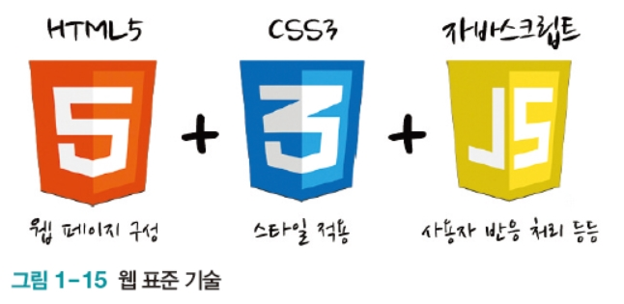
WWW 개요
웹 표준 기술
큰 의미
웹 표준 기술을 총칭
CSS3와 자바스크립트를 모두 포함
작은 의미
웹 페이지를 구성하는 HTML 마크업 언어 그 자체

Slide 6
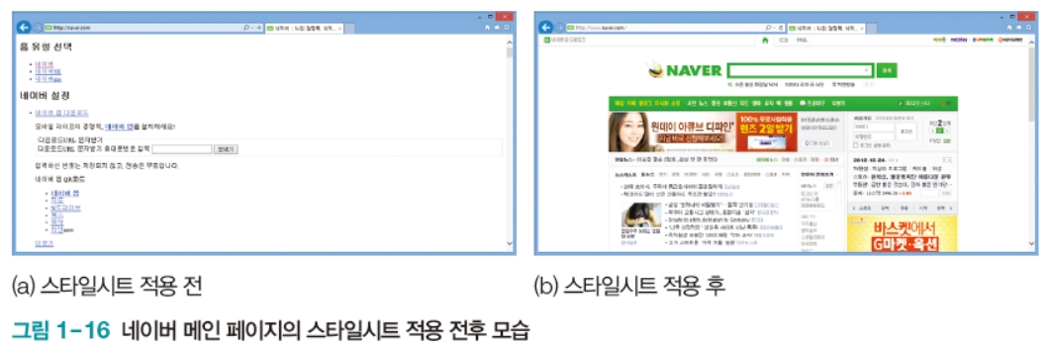

WWW 개요
CSS ^{Cascading Style Sheets}
HTML 페이지에 스타일을 지정하는 스타일시트를 작성할 때 사용하는 언어
현대 웹 페이지에서 매우 중요한 역할 수행
자바스크립트
표준 명칭: ECMAScript
HTML 페이지에서 사용자 반응 등을 처리하는 스크립트를 작성하는 언어
클라이언트 웹 개발을 하기 위해 만들었지만, 현대에는 서버는 물론 로봇 개발에도 사용

Slide 7
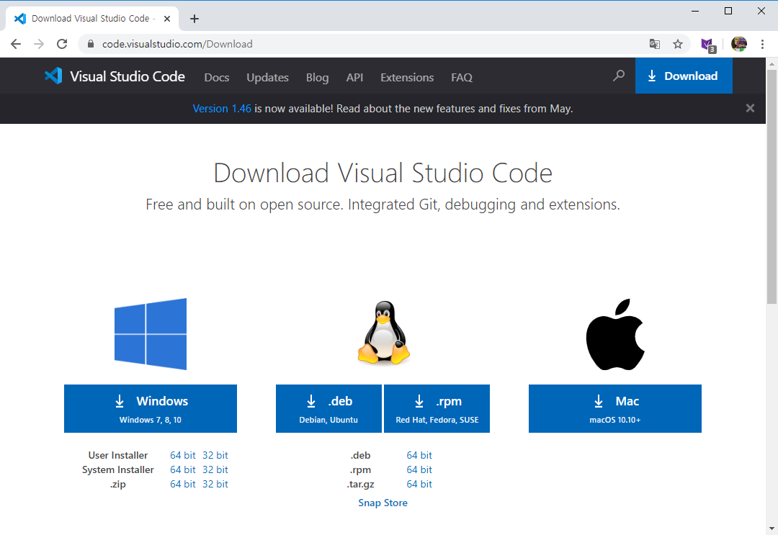
실습 환경 구축
비주얼 스튜디오 코드(https://code.visualstudio.com/Download)

Slide 8
실습 환경 구축
작업폴더 설정 : [File]-[Add folder to workspace]
테마설정 : [File]-[Preferences]-[Color Theme]
크롬웹브라우저랑 vscode 연결하기
1) 왼쪽 사이드바에서 [Extensions] 클릭
2) 검색창에서 coderfee 검색
3) open-in-browser 목록 클릭 후 [Install]
4) 편집창에서 웹브라우저 연결 단축키는? [Ctrl]+[ALt]+[O]

Slide 9
HTML이란?
HTML
HTML 이란 'HyperText Markup Languane'의 약자로 웹 문서를 만드는 가장 기본적인 언어라고 할 수 있다.
HTML로 제작된 문서에서 각각의 명령어들은 태그(Tag) 또는 요소(Element)라고 하며 HTML 문서는 html, htm 파일 형태로 파일 확장자가 붙여져서 저장된다.
2020년 기준으로 사용되는 HTML 버전으로는 HTML4, XHTML, HTML5가 있다.

Slide 10
HTML 태그의 특징
- HTML4나 HTML5 버전의 경우에는 대소문자를 구별하지 않으나 XHTML 버전 문서의 경우에는 소문자로 입력해야 되므로 되도록 소문자로 작성 합니다
- 문법에 맞게 스펠링을 오류 없이 작성하여야 합니다.
- 태그 요소는 ‘<’, ‘>’로 시작하며 종료 태그 부분은 ‘<’, ‘/> 를 이용합니다. 별도로 img, br, hr 태그 요소와 같이 종료 태그 부분이 없는 태그 요소를 단독 태그라고 합니다.
예) <p> 문단입니다. </p>
- 태그 요소의 속성과 값은 ‘=’와 인용 부호 ‘“’, ‘”’ 를 이용합니다.
예) <img src="photo.gif" >
- 파일 이름은 하이픈(-), 언더바(_), 영문, 숫자의 형태로 지정하며 특수문자나 공백, 한글 사용을 피해야 합니다.
- 파일 확장자는 'html'이나 ‘htm'을 사용합니다.

Slide 11
Emmet 문법
문법 | 예제 | 설명
> | ul>li | Child
+ | p+bq | Sibling
^ | p>span+em^bq | Climb-up
() | (header>ul>li*2>a)+footer | Grouping
* | ul>li*5 | Multiplication
$ | ul>li.item$*5 | numbering
#, . | form#search.wide | ID and CLASS attributes
[] | td[rowspan=2 colspan=3 title] | Custom attributes
{} | p>{Click }+a{here}+{ to continue} | Text
 | table>.row>.col | Implicit tag names(암시적 태그 사용)
사용법>>
Emmet 문법으로 코딩 후 [Tab]

Slide 12
Html5 기본 구조
DTD 선언부
<!DOCTYPE html>
<html>
<head>
<meta charset="utf-8">
<title>HTML5</title>
</head>
<body>
<h1>Title</h1>
<!-- html comment -->
</body>
</html>
HEAD 영역
BODY 영역

Slide 13
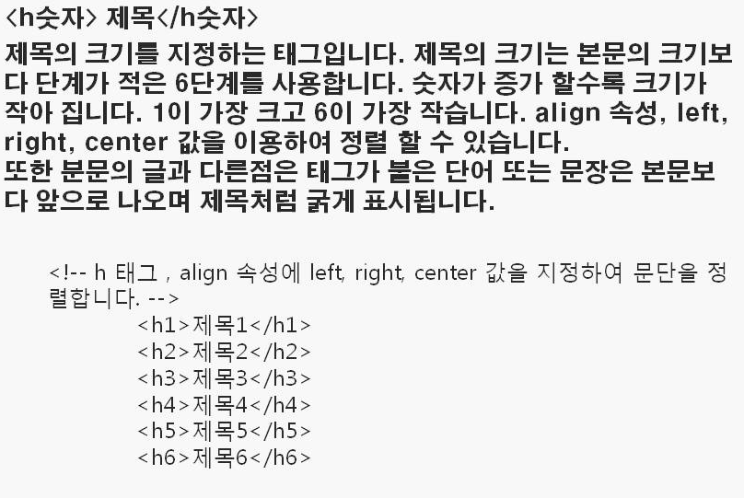
표제달기 – h1~h6

Slide 14
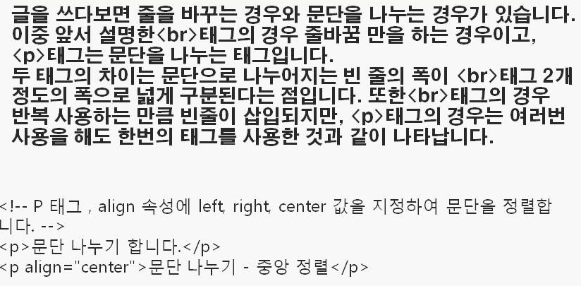
P tag - 문단 나누기

Slide 15
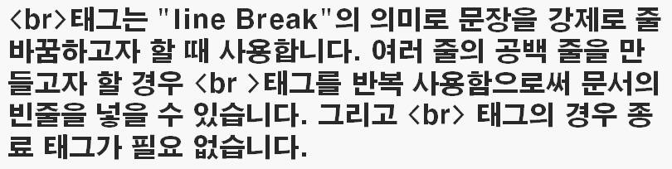
BR Tag - 줄바꿈
<p align="center">
중앙정렬 문단 만들기<br>
줄 바꿈<br> <br>
줄 바꿈 2번
</p>

Slide 16
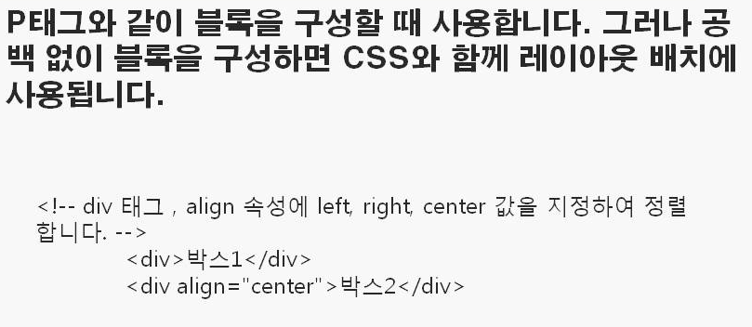
DIV Tag – 블록 구성

Slide 17
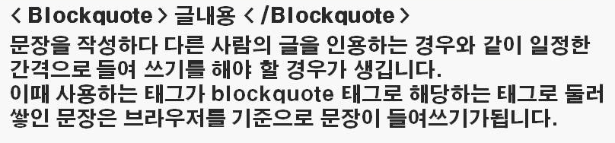
BLOCKQUOTE Tag - 인용문
<h2>느리게사는 즐거움에서 </h2>
<blockquote>우리가 하는 걱정거리의 40%는 절대 일어나지 않을 것에 대한 것이고
30%는 이미 일어난 사건들, 22%는 사소한 사건들, 4%는 우리가 바꿀 수 없는 것들에 대한 것들이다.
나머지 4%만이 우리가 대처할 수 있는 진짜 사건이다. 즉,96%의 걱정거리가 쓸데없는 것이다.</blockquote>

Slide 18
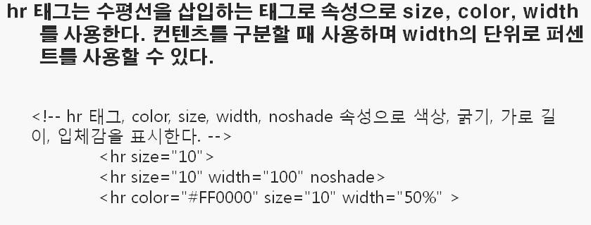
HR Tag – 수평선

Slide 19
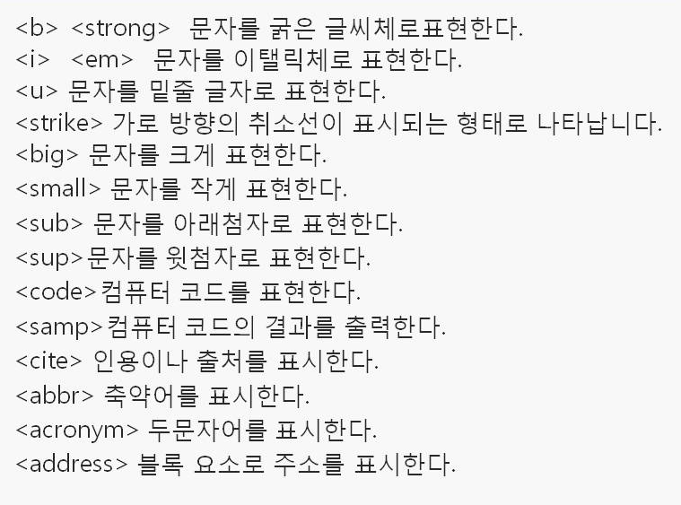
글자 장식하기 태그들

Slide 20
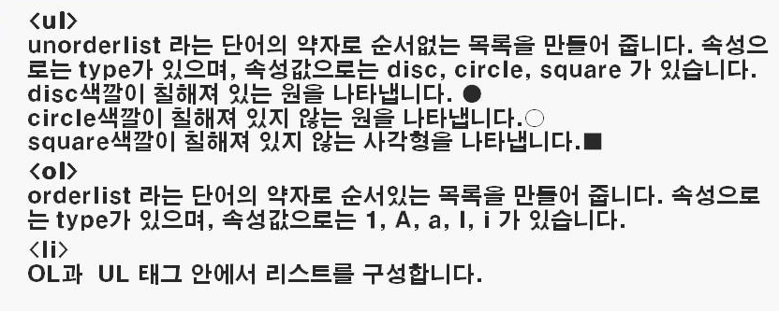
OL,UL,LI Tag - 목록 문단

Slide 21
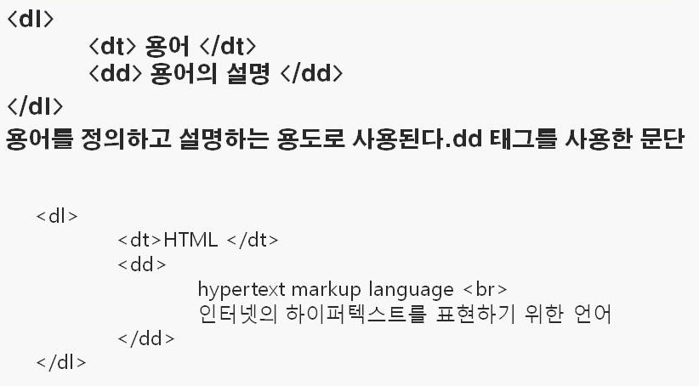
DL,DT,DD Tag – 정의 문단

Slide 22
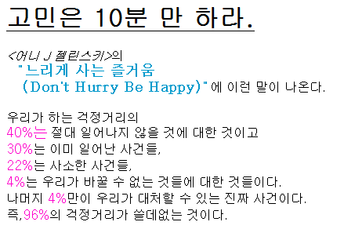
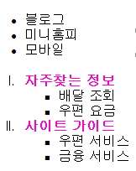
Quiz

Slide 23
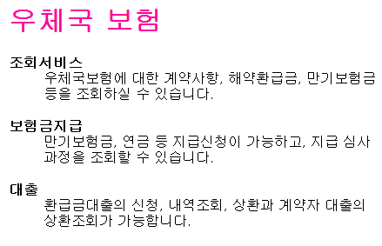

Quiz

Slide 24
WEB COLOR
문서 배경 색상, 테이블 전체나 셀의 배경 색상 , 글자 색상에 사용되는 색상은 영문 색상명이나 16진수 색상 코드값을 이용한다.
<font color=“#ff0000”>빨강</font>
<hr color=“#0000ff”>
<body bgcolor=“#cccccc”>
<table bgcolor=“#efefef”>
<td bgcolor=“#00fff00”>
참조사이트 :
https://www.w3schools.com/colors/colors_names.asp
http://htmlcolorcodes.com/

Slide 25
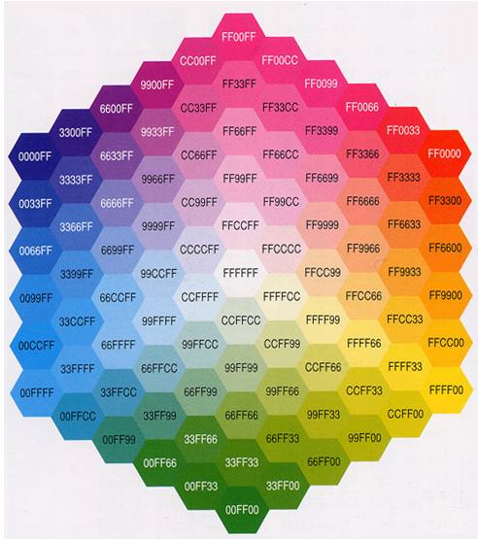
WEB COLOR

Slide 26
이미지 및 하이퍼링크 경로
상대 경로 – 현재 문서를 기준
하위 폴더 images/photo.jpg
상위 폴더 ../images/photo.jpg
웹상 경로 – 온라인상의 이미지나 문서 경로로 이미지의 경우 마우스 우측 버튼 [속성], [주소(URL)]에서 확인 가능.
http://ejungle.co.kr/tooltech/tt_image/2201385.jpg
절대 경로 – 서버에 위치한 웹계정을 기준으로 ‘/’ 가 루트로 지정함.
/shop/images/photo.jpg

Slide 27
IMG tag – 이미지 삽입
< img src=“이미지경로” alt=“대체 텍스트＂ style=“css속성:값;” >
src : 이미지 경로로 상대 경로나 웹상 경로로 표시.
웹이미지 png,jpg,gif / SVG
alt : 이미지 대신 나타나는 대체 텍스트 메시지 삽입
style : css 속성과 값을 이용하여 css를 적용할 때 사용

Slide 28
IMG tag – 이미지에 제목 달기
<figure>
<img src=" 이미지경로 " alt=" 대체 텍스트 ">
<figcaption>이미지제목</figcaption>
</figure>

Slide 29
A Tag - 하이퍼링크
<a href="URL" target="_blank" title="보충설명">
글내용이나 이미지
</a>
target="_blank" : 새탭으로 하이퍼링크 연결시 사용된다.
title="보충설명" : 툴팁형태로 보충설명이 표시된다.

Slide 30
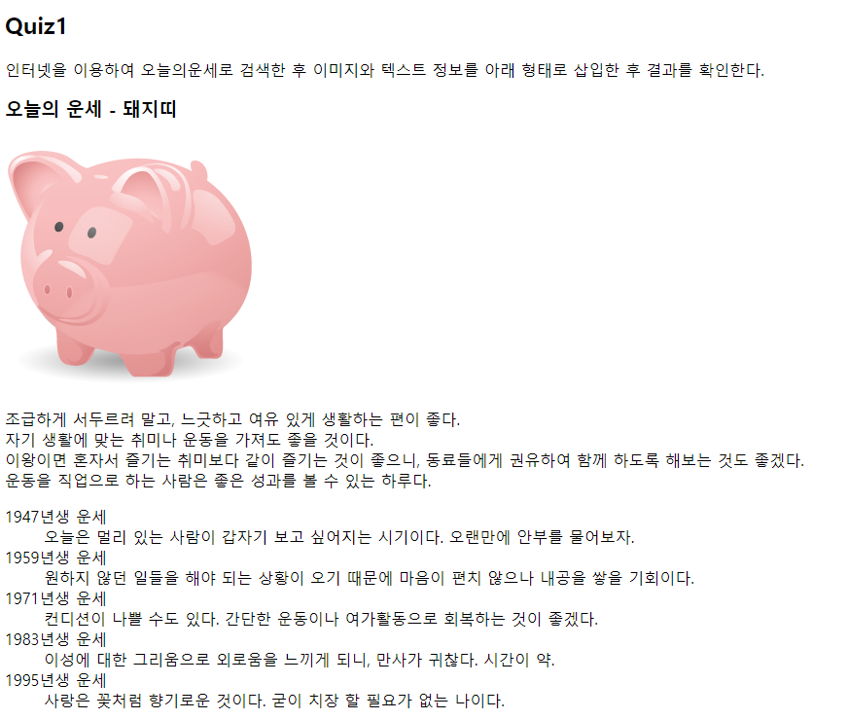
QUIZ

Slide 31
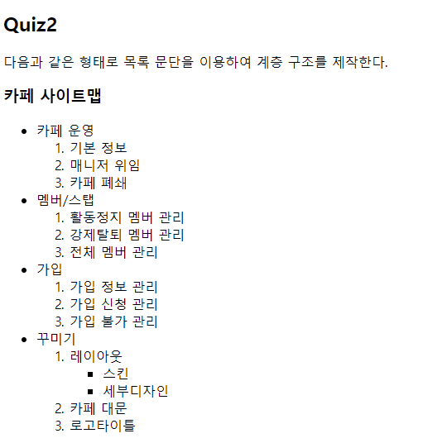
QUIZ

Slide 32
테이블 관련 Tag
table | 테이블을 정의한다.
tr | 테이블의 행을 지정한다.
th | 테이블의 제목셀을 지정한다. Tr 안에 위치한다.
td | 테이블의 셀을 지정한다. tr 안에 위치한다.
caption | 테이블 제목을 정의한다.
colgroup | 세로 열 그룹을 정의한다.
col | colgroup 안에 위치하며 열의 속성을 정의할 때 사용한다. 열의 속성이 같을 경우에는 span 속성을 이용한다.
thead | 테이블 헤더 영역을 정의한다.
tbody | 테이블 바디 영역을 정의한다.
tfoot | 테이블 푸터 영역을 정의한다.

Slide 33
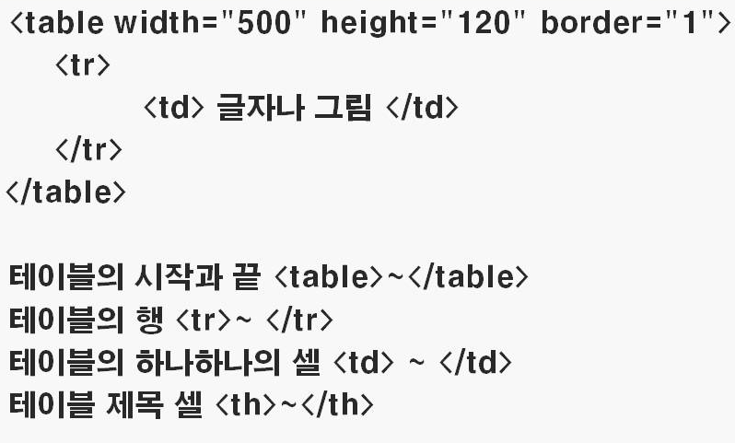
테이블 관련 Tag

Slide 34
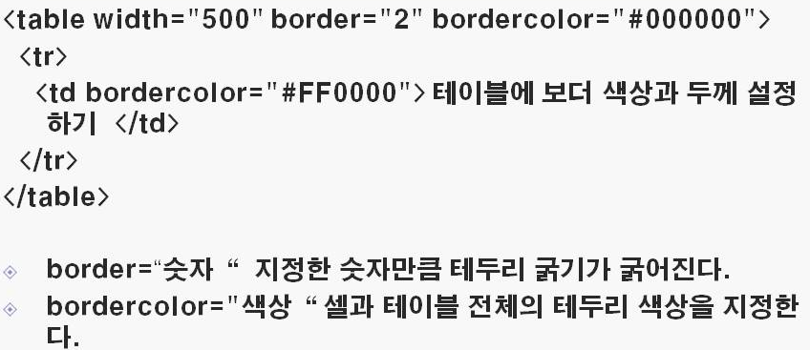
테이블 관련 Tag

Slide 35
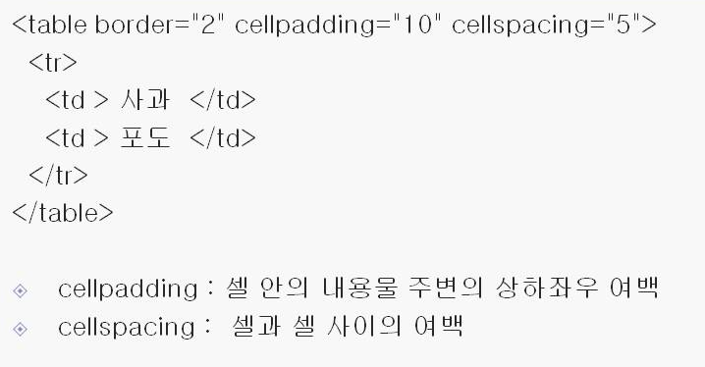
테이블 관련 Tag

Slide 36
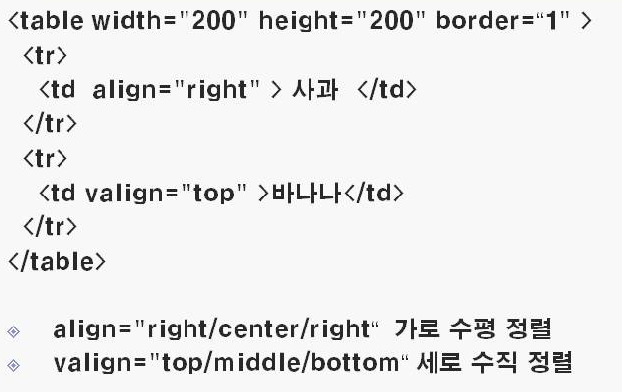
테이블 관련 Tag

Slide 37
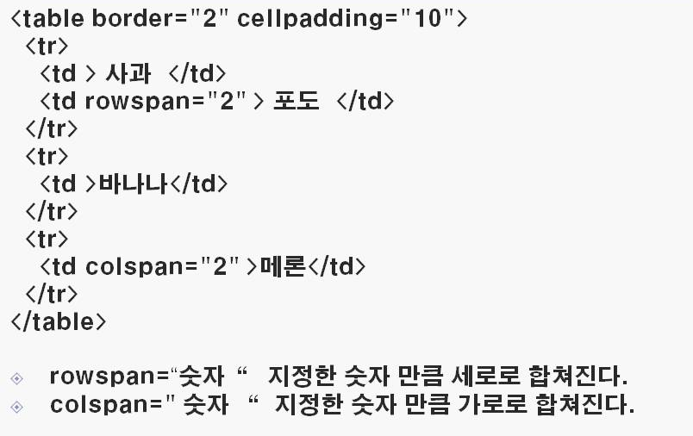
테이블 관련 Tag

Slide 38
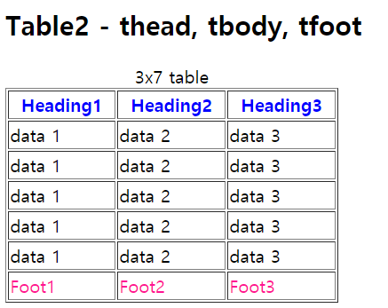
테이블 관련 Tag
<tfoot style="color:deeppink">
<tr>
<td>Foot1</td>
<td>Foot2</td>
<td>Foot3</td>
</tr>
</tfoot>
</table>
<table border="1" width="300">
<caption> 3x7 table </caption>
<thead style="color:blue">
<tr>
<th>Heading1</th>
<th>Heading2</th>
<th>Heading3</th>
</tr>
</thead>
<tbody>
<tr>
<td>data 1</td>
<td>data 2</td>
<td>data 3</td>
</tr>
</tbody>

Slide 39
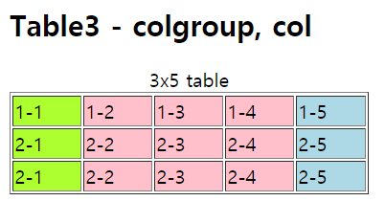
테이블 관련 Tag
<table border="1" width="300">
<caption>3x5 table</caption>
<colgroup>
<col style="background-color:greenyellow">
<col span="3" style="background-color:pink">
<col style="background-color:lightblue">
</colgroup>
<tr>
<td>1-1</td>
<td>1-2</td>
<td>1-3</td>
<td>1-4</td>
<td>1-5</td>
</tr>
…..
</table>

Slide 40
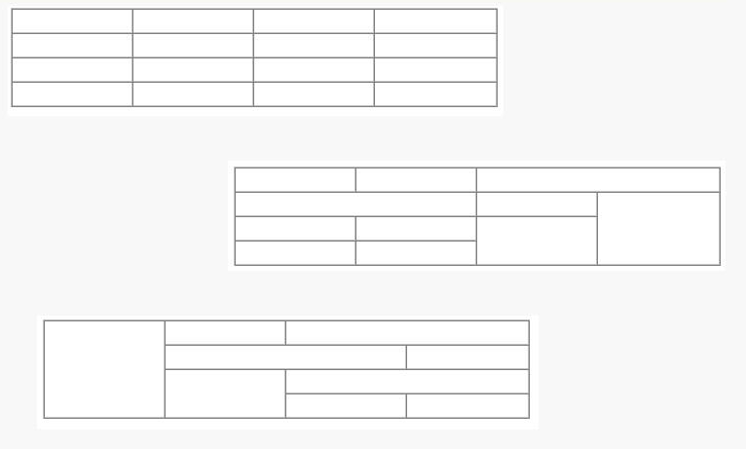
QUIZ

Slide 41
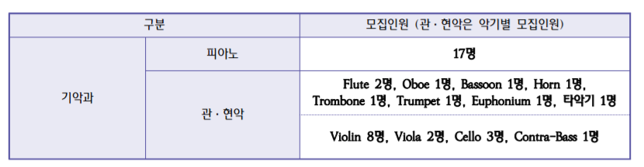
QUIZ

Slide 42
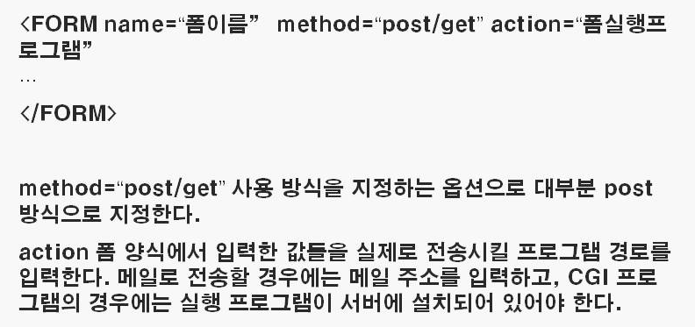
FORM Tag – 폼 정의

Slide 43
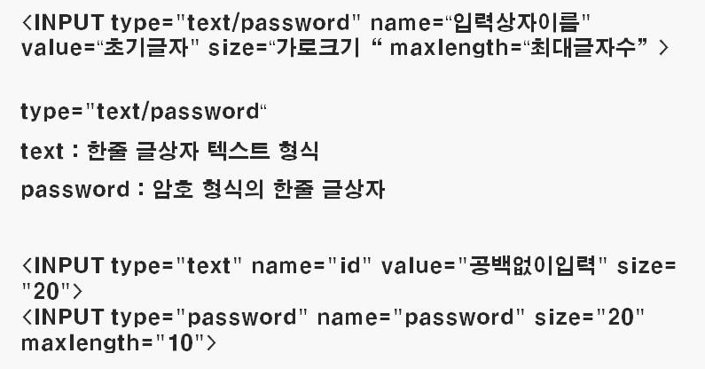
한줄 글 상자와 암호 글 상자

Slide 44
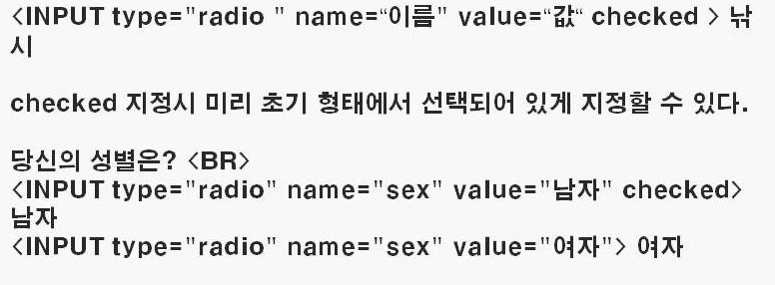
라디오 버튼
<p>성별 선택?</p>
<label>남<input type="radio" name="gender" value="male" checked></label>
<label>여<input type="radio" name="gender" value="female"></label>

Slide 45
라벨
label 태그는 각각의 폼 요소의 범위 설정 및 제목을 그룹화할 때 사용한다. 아래 예제를 보면 label 태그를 사용할 경우 ‘허용’, ‘거부’를 클릭하여도 라디오 버튼이 반응한다. 두번째의 경우는 라디오버튼을 클릭해야만 반응한다.
<h2>label 태그 사용</h2>
<label><input type="radio" name="a">허용</label>
<label><input type="radio" name="a">거부</label>
<h2>label 태그 사용하지 않음</h2>
<input type="radio" name="a">허용

Slide 46
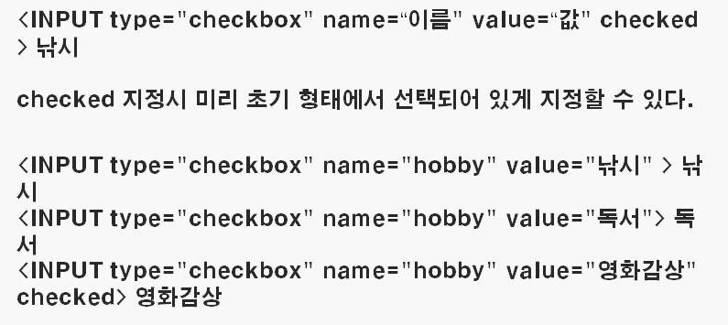
체크 박스

Slide 47
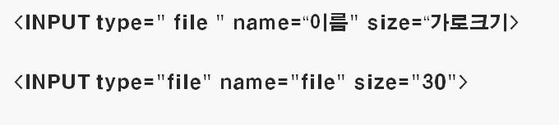
파일 상자

Slide 48
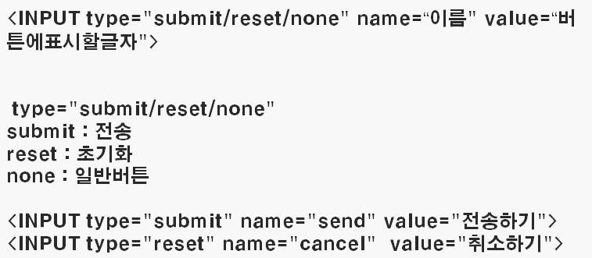
폼 버튼
<button> Button </button>

Slide 49
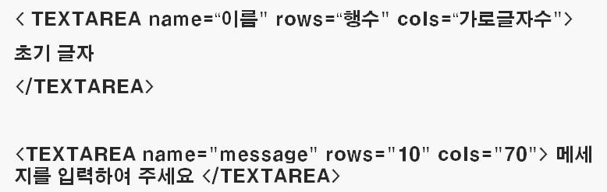
여러 줄 글 상자

Slide 50
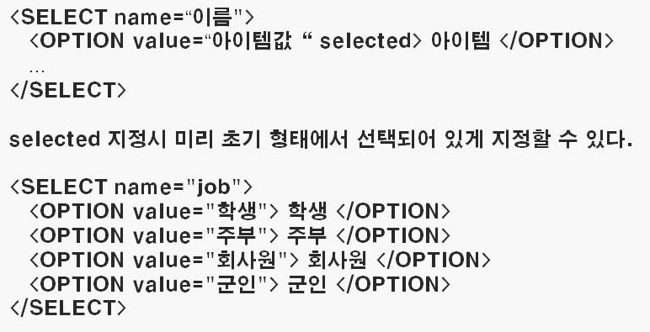
셀렉트 메뉴

Slide 51
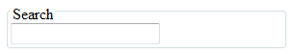
필드셋
fieldset - 그룹화하는 범위를 정의 합니다.
legend 요소 - 그룹화한 범위의 이름을 캡션으로 표시할 수 있습니다.
<fieldset>
<legend>Search</legend>
<input type="text" name="searchBox">
</fieldset>

Slide 52
년도/월/일/시간 – HTML5
<input type=“date”> | 연도,월,날짜를 선택한다.
<input type=“datetime”> | 날짜와 시간을 선택한다.UTC(국제적인 표준시) 기준
<input type=“datetime-local”> | 날짜와 시간을 선택한다.
<input type=“month”> | 연도와 월을 선택한다.
<input type=“week”> | 연도와 주를 선택한다.
<input type=“time”> | 시간을 표시한다.

Slide 53
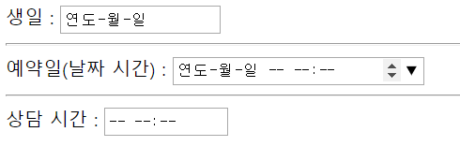
년도/월/일/시간
<label> 생일 : <input type="date"> </label>
<label> 예약일(날짜 시간) : <input type="datetime-local"> </label>
<label> 상담 시간 : <input type="time"> </label>

Slide 54
EMAIL/URL/SEARCH
<input type=“email”> | 이메일 주소를 입력한다. 이메일 주소 형식이 맞지 않을 경우 오류 메시지가 표시된다.
<input type=“url”> | 웹 사이트 주소를 입력한다. 형식이 맞지 않을 경우 오류 메시지가 표시된다.
<input type=“search”> | 폼에 입력한 값을 전송한다.
<label>Email : <input type="email"></label>
<input type="submit" value="Send">
<label>Homepage : <input type="url"></label>
<input type="submit" value="Send">
<label> 검색어 : <input type="search">
<input type="submit" value="Search"></label>

Slide 55
EMAIL/URL/SEARCH

Slide 56
NUMBER/COLOR
<input type=“number”> | 숫자를 ▲▼를 눌러서 선택한다.
<input type=“color”> | 색상을 선택한다.
<label>나이 : <input type="number" value="10" min="10" max="18"></label>
<label>좋아하는 색상 : <input type="color" value="#ff0000"> </label>

Slide 57

RANGE / OUTPUT
<input type=“range”> | 숫자를 막대로 지정된 범위에서 선택한다.
<output for=“id”></output> | Js를 이용하여 id로 지정한 element의 값을 출력할때 사용한다.
<form action="thankyou.html" oninput="x.value=parseInt(keyR.value)">
키 : 150 <input type="range" value="150" min="150" max="180" id="keyR"> 180
<output name="x" for="keyR" style="padding-left:50px;color:blue"></output>
</form>

Slide 58
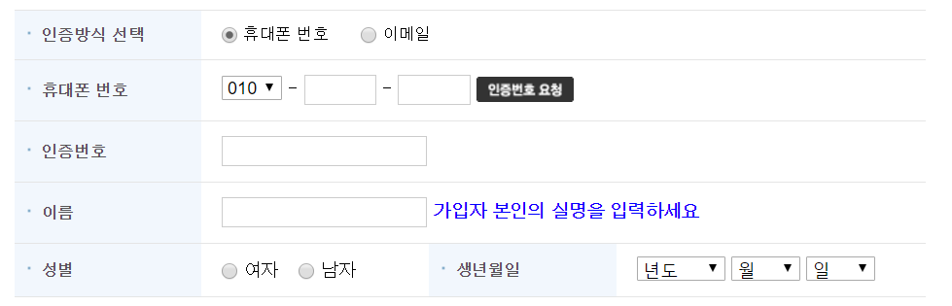
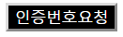

QUIZ

Slide 59
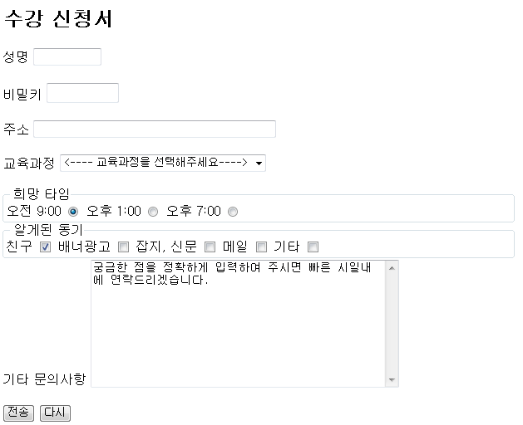
QUIZ

Slide 60
IFRAME Tag - 아이프레임
아이프레임이란?
플로팅프레임, 인라인요소
다른 문서(웹페이지, 이미지파일..)를 테이블처럼 삽입할수 있는 기능
<iframe name="아이프레임명"
width="가로크기" height="세로크기” src=“문서경로” frameborder=0>
</iframe>

Slide 61
네임앵커(Name Anchor)
페이지안에서 특정 위치로 이동하는 기능. 책갈피
1) 이동할 위치에 있는 태그에 id값 지정
<태그명 id="아이디값"> ... </태그명>
2) 하이퍼링크 지정
<a href="#아이디값">메뉴명 또는 이미지</a>

Slide 62
HTML5의 video, audio태그
Vidio, audio 태그는 src 속성에서 지정한 동영상파일을 재생하는 태그로 여러 개의 코덱을 지원하는 source 태그를 이용하여 src 경로를 지정할 수 있습니다.
src | 동영상이나 오디오 파일의 경로를 지정합니다. Video 태그 사용시만 사용
poster | 동영상 파일의 대체 이미지 파일 경로를 지정합니다.
preload | 동영상 피일이 다운로드 된 후 재생되게 합니다. 재생 단추를 누르거나 클릭해야 재생됩니다.
autoplay | 동영상을 자동 재생합니다.
loop | 재생 횟수를 지정합니다.
controls | 콘트롤바를 추가합니다.
width/ height | 동영상 화면의 가로와 새로 크기를 지정합니다.

Slide 63
HTML5의 video, audio태그
<video src="media/lava.mp4" type="viedo/mp4" width="480" height="320" controls="true" preload="true"></video>
<audio src="media/happyBirthday.mp3" autoplay="true"></audio>

